Slide 1



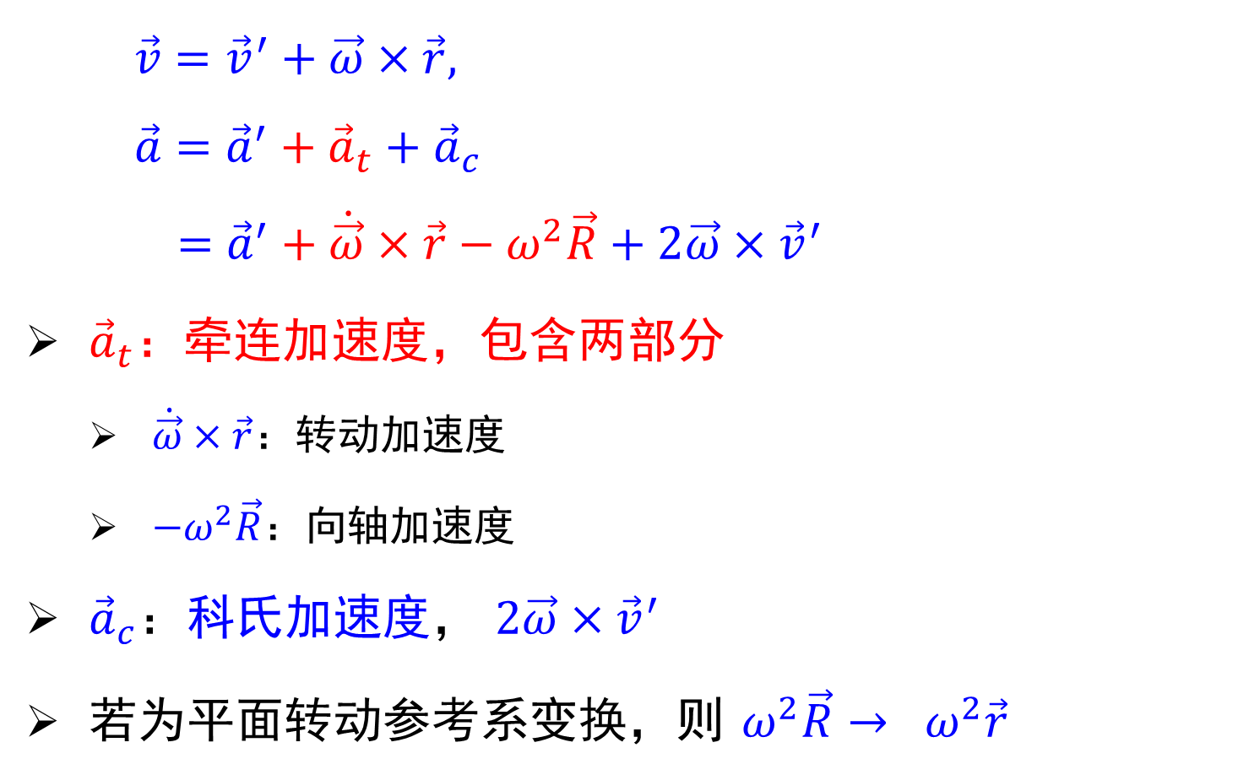





内容回顾：转动参考系变换
$$z$$
$$\vec{r}$$
$$z′$$
$$y′$$
$$\vec{v}={\vec{v}}^{′}+\vec{ω}×\vec{r},$$
$$\vec{a}={\vec{a}}^{′}+{\vec{a}}_{t}+{\vec{a}}_{c}$$
$$={\vec{a}}^{′}+\dot{\vec{ω}}×\vec{r}−ω^{2}\vec{R}+2\vec{ω}×{\vec{v}}^{′}$$
${\vec{a}}_{t}$：牵连加速度，包含两部分
$\dot{\vec{ω}}×\vec{r}$：转动加速度
$−ω^{2}\vec{R}$：向轴加速度
${\vec{a}}_{c}$：科氏加速度， $2\vec{ω}×{\vec{v}}^{′}$
若为平面转动参考系变换，则 $ω^{2}\vec{R}→ ω^{2}\vec{r}$
$$O$$
$$y$$
$$x$$
$$x^{′}$$

Slide 2

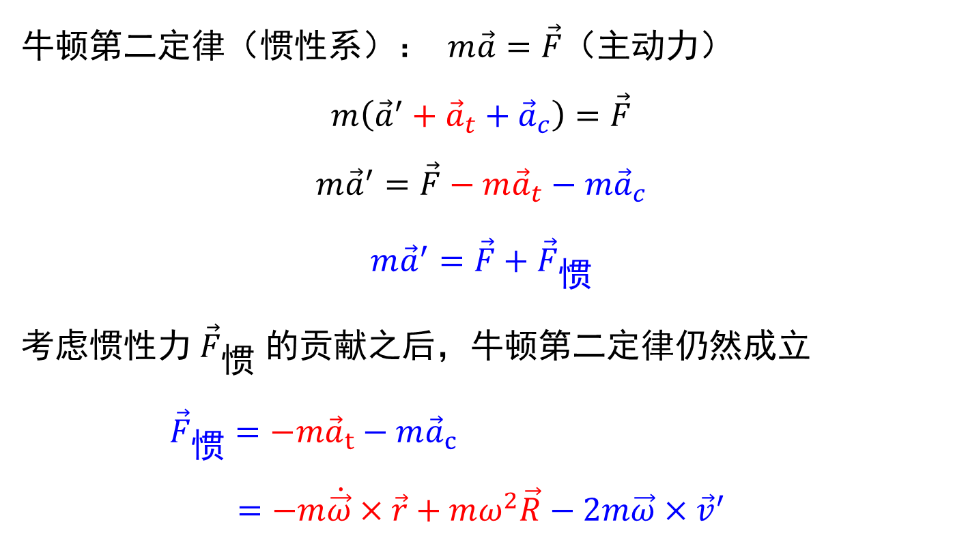
§4.3 非惯性系动力学（二）
一、转动系中的动力学方程
$$\vec{a}={\vec{a}}^{′}+{\vec{a}}_{t}+{\vec{a}}_{c}$$
牛顿第二定律（惯性系）： $m\vec{a}=\vec{F}$（主动力）
$$m\left({\vec{a}}^{′}+{\vec{a}}_{t}+{\vec{a}}_{c}\right)=\vec{F}$$
$$m{\vec{a}}^{′}=\vec{F}−m{\vec{a}}_{t}−m{\vec{a}}_{c}$$
$$m{\vec{a}}^{′}=\vec{F}+{\vec{F}}_{惯}$$
考虑惯性力 ${\vec{F}}_{惯}$ 的贡献之后，牛顿第二定律仍然成立
$${\vec{F}}_{惯}=−m{\vec{a}}_{t}−m{\vec{a}}_{c}$$
$$=−m\dot{\vec{ω}}×\vec{r}+mω^{2}\vec{R}−2m\vec{ω}×{\vec{v}}^{′}$$

Slide 3
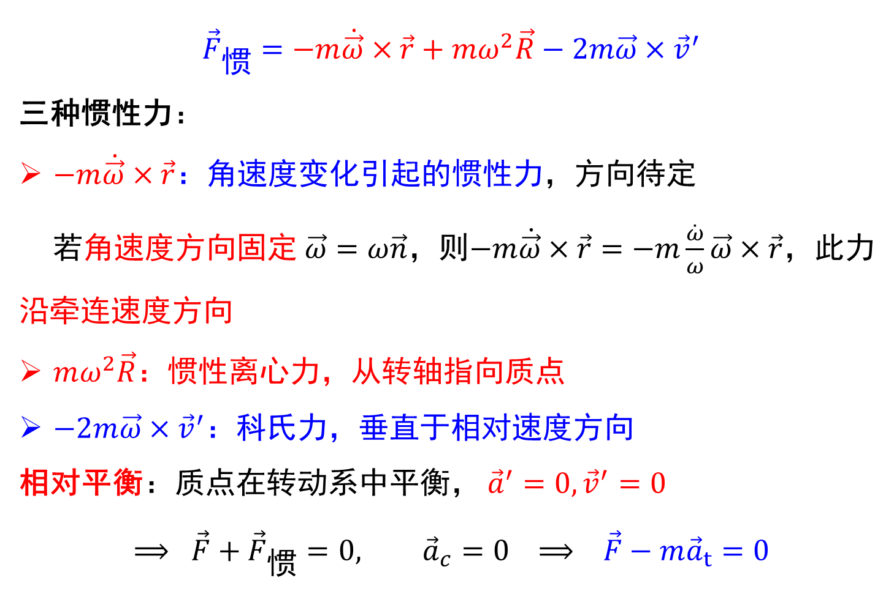
$${\vec{F}}_{惯}=−m\dot{\vec{ω}}×\vec{r}+mω^{2}\vec{R}−2m\vec{ω}×{\vec{v}}^{′}$$
三种惯性力：
$−m\dot{\vec{ω}}×\vec{r}$：角速度变化引起的惯性力，方向待定
若角速度方向固定 $\vec{ω}=ω\vec{n}$，则$−m\dot{\vec{ω}}×\vec{r}=−m\frac{\dot{ω}}{ω}\vec{ω}×\vec{r}$，此力沿牵连速度方向
$mω^{2}\vec{R}$：惯性离心力，从转轴指向质点
$−2m\vec{ω}×{\vec{v}}^{′}$：科氏力，垂直于相对速度方向
相对平衡：质点在转动系中平衡， ${\vec{a}}^{′}=0, {\vec{v}}^{′}=0$
$$⟹ \vec{F}+{\vec{F}}_{惯}=0, {\vec{a}}_{c}=0 ⟹ \vec{F}−m{\vec{a}}_{t}=0$$

Slide 4
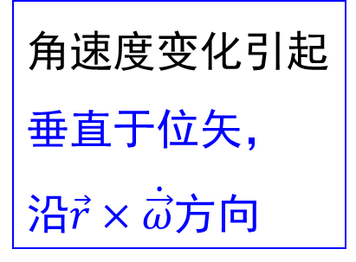
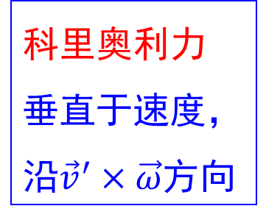
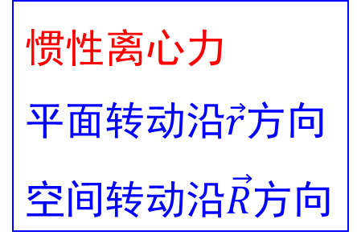


$$\vec{ω}$$
Note!
惯性力的方向：
$$\vec{R}$$
$$\vec{r}$$
惯性离心力
平面转动沿$\vec{r}$方向
空间转动沿$\vec{R}$方向
$$mω^{2}\vec{R}$$
科里奥利力
$垂直于$速度，
沿${\vec{v}}^{′}×\vec{ω}$方向
角速度变化引起
垂直于位矢，
沿$\vec{r}×\dot{\vec{ω}}$方向

Slide 5
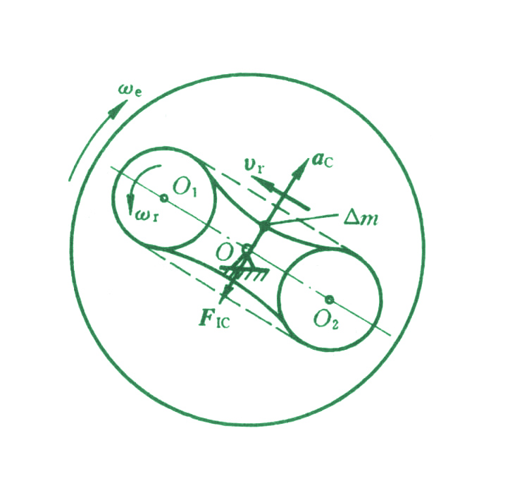
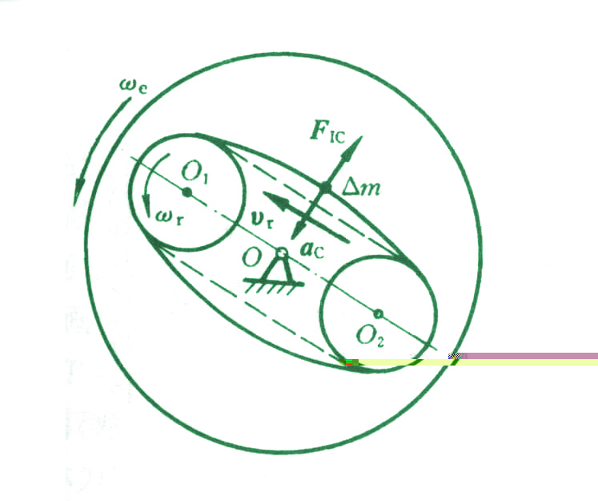


科氏力导致的皮带变形
$$\vec{F}=mω_{c}^{2}\vec{r}−2m{\vec{ω}}_{c}×{\vec{v}}^{′}$$
$$=mω_{c}^{2}r\left(1±\frac{2ω_{r}}{ω_{c}}\frac{a}{r}\right){\hat{e}}_{r}$$
$$\frac{2ω_{r}}{ω_{c}}>1$$

Slide 6
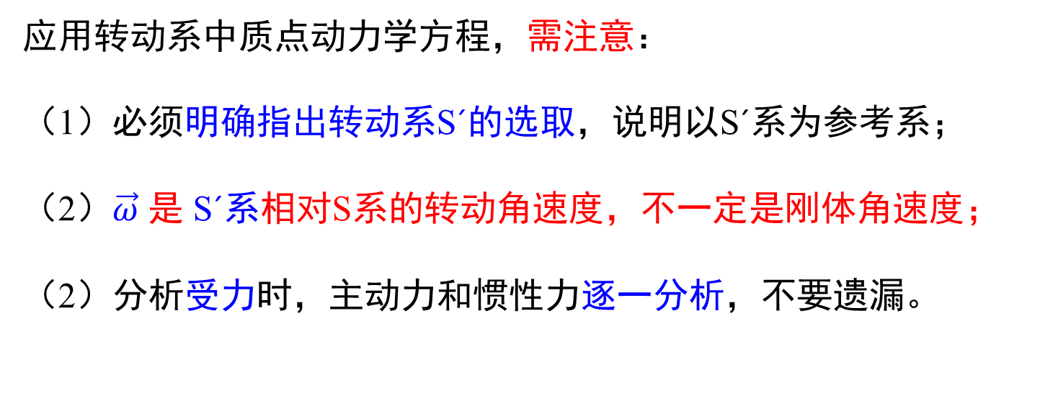
应用转动系中质点动力学方程，需注意：
（1）必须明确指出转动系S´的选取，说明以S´系为参考系；
（2）$\vec{ω}$ 是 S´系相对S系的转动角速度，不一定是刚体角速度；
（2）分析受力时，主动力和惯性力逐一分析，不要遗漏。

Slide 7
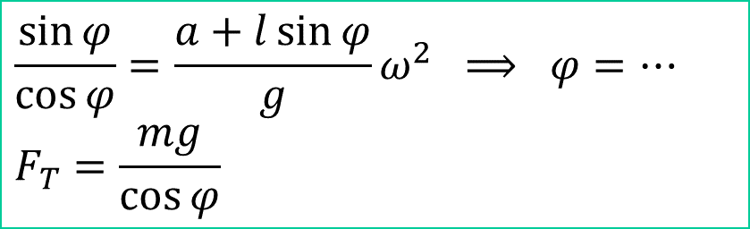
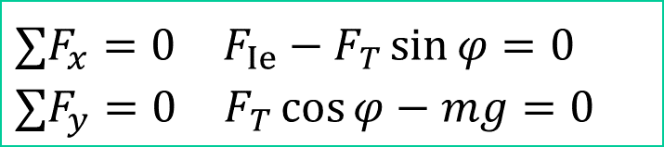
[例1]质量为m，长度为l 的单摆，其悬挂点随框架以匀角速度ω绕铅垂轴转动，求单摆相对静止时的ϕ 角和摆杆的张力。摆杆质量不计。
a
A
解：取小球 M 为研究对象,框架为参考系
ϕ
l
单摆相对静止时，应满足
ω
M
$$∑F_{x}=0 F_{Ie}−F_{T}\sin{φ}=0 \\ ∑F_{y}=0 F_{T}\cos{φ}−mg=0$$
F_{T}
解得：
F_{Ie}
$$\frac{\sin{φ}}{\cos{φ}}=\frac{a+l\sin{φ}}{g}ω^{2} ⟹ φ=… \\ F_{T}=\frac{mg}{\cos{φ}}$$
M
mg

Slide 8
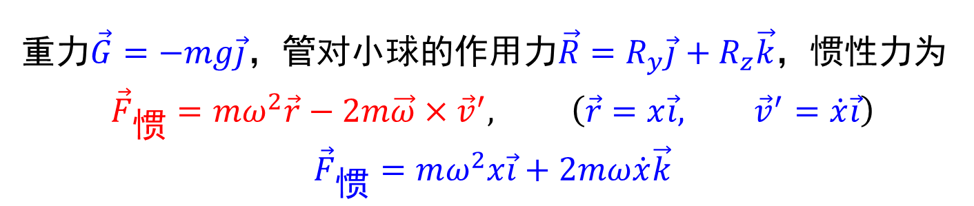
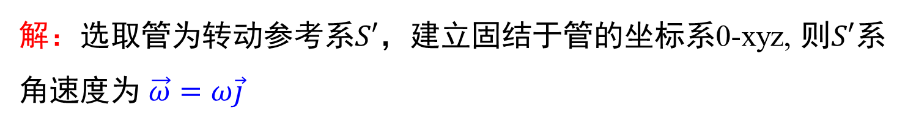
[例2] 在一光滑水平直管中，有一质量为m的小球。此管以恒定
角速度ω绕通过管子一段的竖直轴转动。如果起始时，球距转动轴
的距离a，球相对于管子的速度为零，求小球沿馆的运动规律及管
对小球的约束反作用力。
解：选取管为转动参考系$S′$，建立固结于管的坐标系0-xyz, 则$S′$系角速度为 $\vec{ω}=ω\vec{j}$
y
ω
R_{y}
R_{z}
P
O
x
F_{c}
F_{en}
z
mg
重力$\vec{G}=−mg\vec{j}$，管对小球的作用力$\vec{R}=R_{y}\vec{j}+R_{z}\vec{k}$，惯性力为
$${\vec{F}}_{惯}=mω^{2}\vec{r}−2m\vec{ω}×{\vec{v}}^{′}, \left(\vec{r}=x\vec{i}, {\vec{v}}^{′}=\dot{x}\vec{i}\right)$$
$${\vec{F}}_{惯}=mω^{2}x\vec{i}+2mω\dot{x}\vec{k}$$

Slide 9
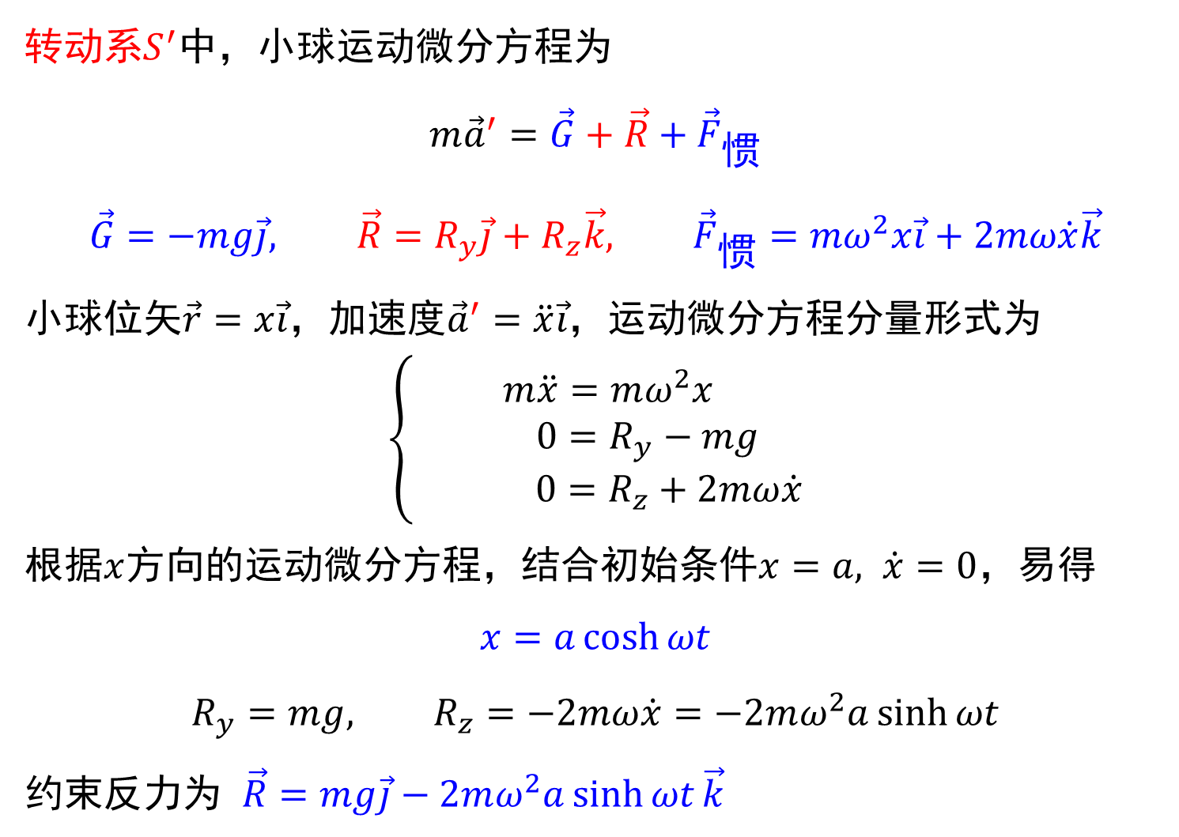
转动系$S^{′}$中，小球运动微分方程为
$$m{\vec{a}}^{′}=\vec{G}+\vec{R}+{\vec{F}}_{惯}$$
$$\vec{G}=−mg\vec{j}, \vec{R}=R_{y}\vec{j}+R_{z}\vec{k}, {\vec{F}}_{惯}=mω^{2}x\vec{i}+2mω\dot{x}\vec{k}$$
小球位矢$\vec{r}=x\vec{i}$，加速度${\vec{a}}^{′}=\ddot{x}\vec{i}$，运动微分方程分量形式为
$$\left\{\begin{aligned}m\ddot{x}=mω^{2}x \\ 0=R_{y}−mg \\ 0=R_{z}+2mω\dot{x}\end{aligned}\right.$$
根据$x$方向的运动微分方程，结合初始条件$x=a, \dot{x}=0$，易得
$$x=a\cosh{ωt}$$
$$R_{y}=mg, R_{z}=−2mω\dot{x}=−2mω^{2}a\sinh{ωt}$$
约束反力为 $\vec{R}=mg\vec{j}−2mω^{2}a\sinh{ωt}\vec{k}$

Slide 10
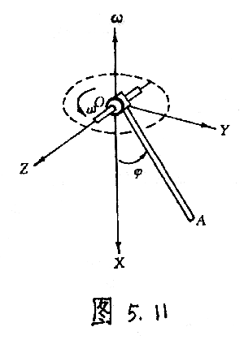



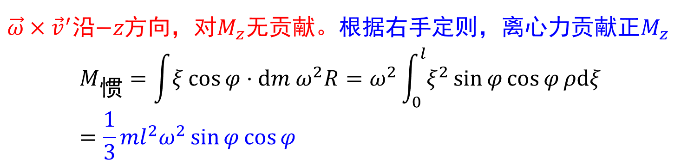
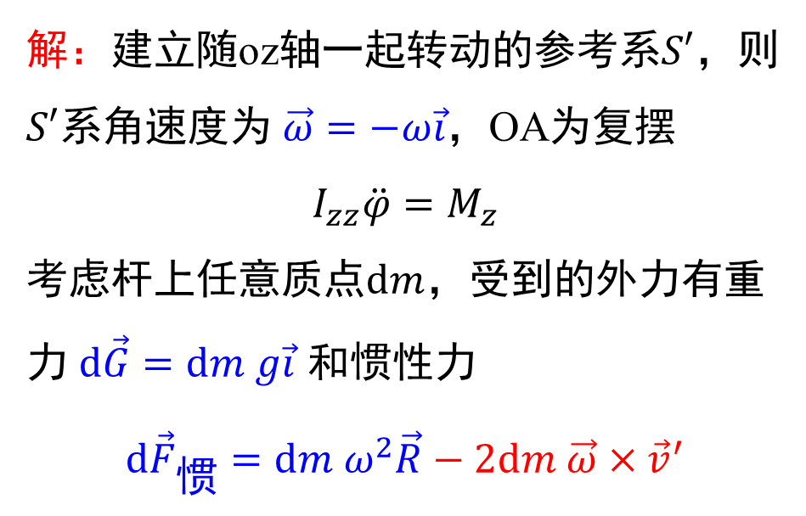
[例3] 长为L质量为M的细杆OA可在oxy平面内绕水平轴oz自由摆动，
而oz轴又绕竖直轴ox轴以ω匀速转动。求摆的微振动周期。
解：建立随oz轴一起转动的参考系$S′$，则$S′$系角速度为 $\vec{ω}=−ω\vec{i}$，OA为复摆
$$I_{zz}\ddot{φ}=M_{z}$$
考虑杆上任意质点$dm$，受到的外力有重力 $d\vec{G}=dm g\vec{i}$ 和惯性力
$$d{\vec{F}}_{惯}=dm ω^{2}\vec{R}−2dm \vec{ω}×{\vec{v}}^{′}$$
$$ξ$$
$$F_{t}$$
$$dmg$$
对oz轴的力矩为
$\vec{ω}×{\vec{v}}^{′}$沿$−z$方向，对$M_{z}$无贡献。根据右手定则，离心力贡献正$M_{z}$
$$M_{惯}=\int{ξ\cos{φ}⋅dm ω^{2}R}=ω^{2}\int_{0}^{l}{ξ^{2}\sin{φ}\cos{φ}ρdξ}=\frac{1}{3}ml^{2}ω^{2}\sin{φ}\cos{φ}$$

Slide 11
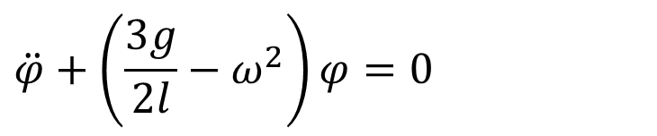

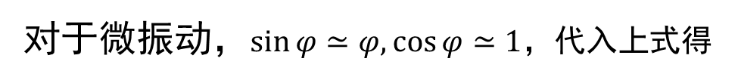
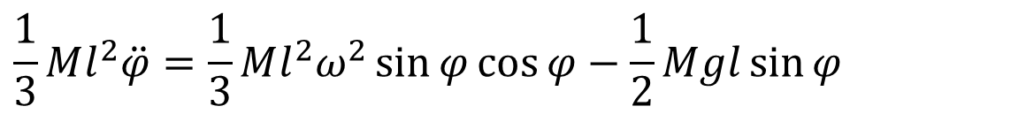
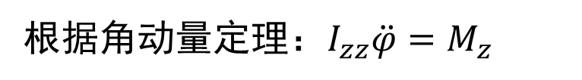
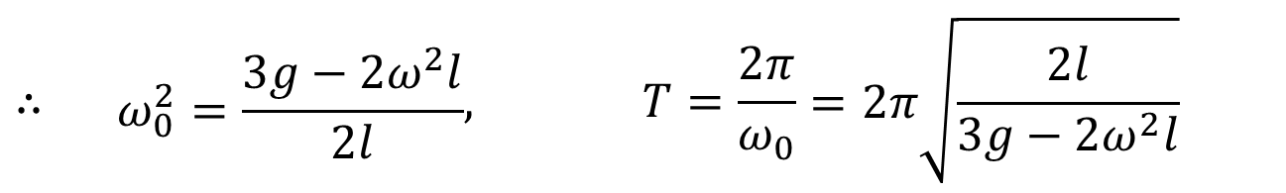
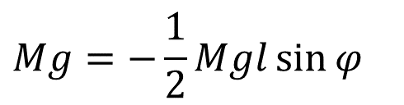
重力对oz轴的力矩
$$Mg=−\frac{1}{2}Mgl\sin{φ}$$
根据角动量定理：$I_{zz}\ddot{φ}=M_{z}$
$$ξ$$
$$\frac{1}{3}Ml^{2}\ddot{φ}=\frac{1}{3}Ml^{2}ω^{2}\sin{φ}\cos{φ}−\frac{1}{2}Mgl\sin{φ}$$
$$F_{t}$$
对于微振动，$\sin{φ}≃φ, \cos{φ}≃1$，代入上式得
$$dmg$$
$$\ddot{φ}+\left(\frac{3g}{2l}−ω^{2}\right)φ=0$$
$$∴\begin{matrix} & ω_{0}^{2}=\frac{3g−2ω^{2}l}{2l}\end{matrix}\begin{matrix}, & T=\frac{2π}{ω_{0}}\end{matrix}=2π\sqrt{\frac{2l}{3g−2ω^{2}l}}$$
上解仅对$ω$较小的时候，即$ω^{2}<\frac{3g}{2l}$时成立。若$ω$很大，则如何？

Slide 12

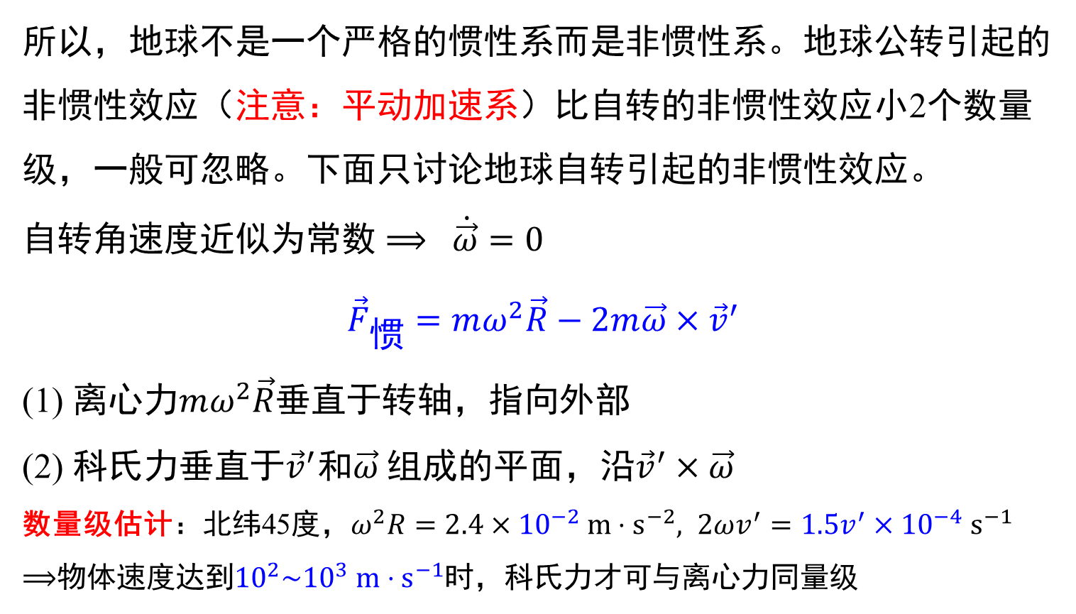
§4.4 地球自转的影响
地球以角速度$ω_{0}=7.29×10^{−5}s^{−1}$自转，又以$ω=1.20×10^{−7}s^{−1}$绕太阳公转
所以，地球不是一个严格的惯性系而是非惯性系。地球公转引起的非惯性效应（注意：平动加速系）比自转的非惯性效应小2个数量级，一般可忽略。下面只讨论地球自转引起的非惯性效应。
自转角速度近似为常数 $⟹ \dot{\vec{ω}}=0$
$${\vec{F}}_{惯}=mω^{2}\vec{R}−2m\vec{ω}×{\vec{v}}^{′}$$
(1) 离心力$mω^{2}\vec{R}$垂直于转轴，指向外部
(2) 科氏力垂直于${\vec{v}}^{′}和\vec{ω} 组成$的平面，沿${\vec{v}}^{′}×\vec{ω}$
数量级估计：北纬45度，$ω^{2}R=2.4×{10}^{−2} m⋅s^{−2}, 2ωv^{′}=1.5v^{′}×{10}^{−4} s^{−1}$
$⟹$物体速度达到${10}^{2}\sim {10}^{3} m⋅s^{−1}$时，科氏力才可与离心力同量级
$$mω^{2}\vec{R}$$

Slide 13
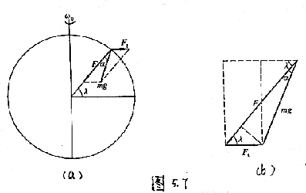
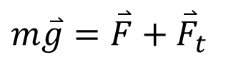

一、重力加速度g随纬度λ的变化
对地面上的观察者：在纬度为λ处的地面上质量为m的物体：受地球引力
和惯性离心力
$${\overset{⃑}{F}}_{t}=mRω_{0}^{2}\cos{λ}$$
作用而处于相对平衡，故
$$m\overset{⃑}{g}=\overset{⃑}{F}+{\overset{⃑}{F}}_{t}$$

Slide 14
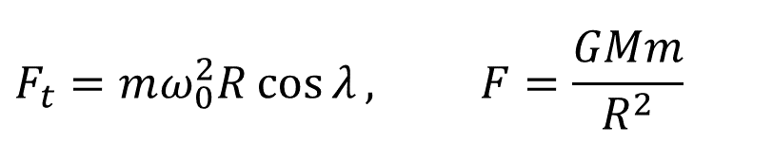
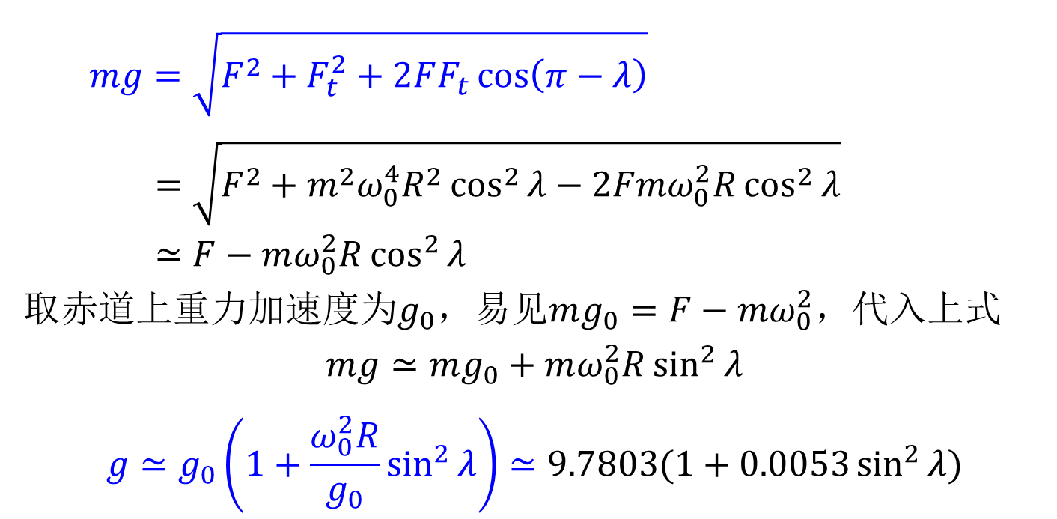
$$F_{t}=mω_{0}^{2}R\cos{λ}, F=\frac{GMm}{R^{2}}$$
$$mg=\sqrt{F^{2}+F_{t}^{2}+2FF_{t}\cos\left(π−λ\right)}$$
$$=\sqrt{F^{2}+m^{2}ω_{0}^{4}R^{2}\cos^{2}{λ}−2Fmω_{0}^{2}R\cos^{2}{λ}}$$
$$≃F−mω_{0}^{2}R\cos^{2}{λ}$$
取赤道上重力加速度为$g_{0}$，易见$mg_{0}=F−mω_{0}^{2}$，代入上式
$$mg≃mg_{0}+mω_{0}^{2}R\sin^{2}{λ}$$
$$g≃g_{0}\left(1+\frac{ω_{0}^{2}R}{g_{0}}\sin^{2}{λ}\right)≃9.7803(1+0.0053\sin^{2}{λ})$$

Slide 15
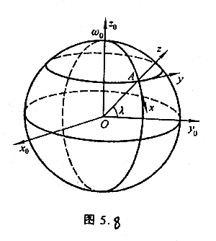
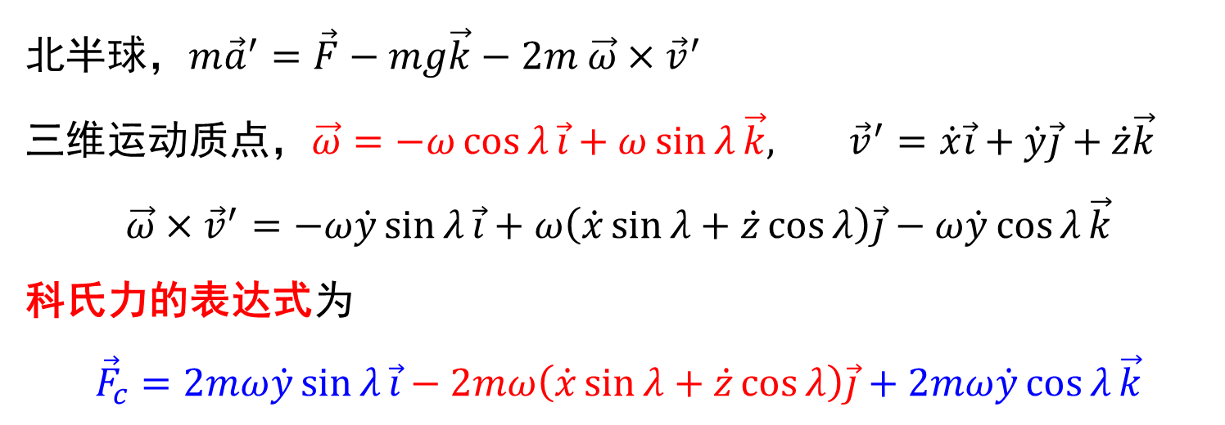



$$z$$
二、科里奥利力对水平运动的影响
$$y$$
当质点相对于地球运动时，应同时考虑
惯性离心力和科氏力，但因是近地表运动，
故用重力代替引力即考虑了惯性离心力。
只考虑科氏力的效应。
$$x$$
北半球，$m{\vec{a}}^{′}=\vec{F}−mg\vec{k}−2m \vec{ω}×{\vec{v}}^{′}$
三维运动质点，$\vec{ω}=−ω\cos{λ}\vec{i}+ω\sin{λ}\vec{k}, {\vec{v}}^{′}=\dot{x}\vec{i}+\dot{y}\vec{j}+\dot{z}\vec{k}$
$$\vec{ω}×{\vec{v}}^{′}=−ω\dot{y}\sin{λ}\vec{i}+ω\left(\dot{x}\sin{λ}+\dot{z}\cos{λ}\right)\vec{j}−ω\dot{y}\cos{λ}\vec{k}$$
科氏力的表达式为
$${\vec{F}}_{c}=2mω\dot{y}\sin{λ}\vec{i}−2mω\left(\dot{x}\sin{λ}+\dot{z}\cos{λ}\right)\vec{j}+2mω\dot{y}\cos{λ}\vec{k}$$

Slide 16



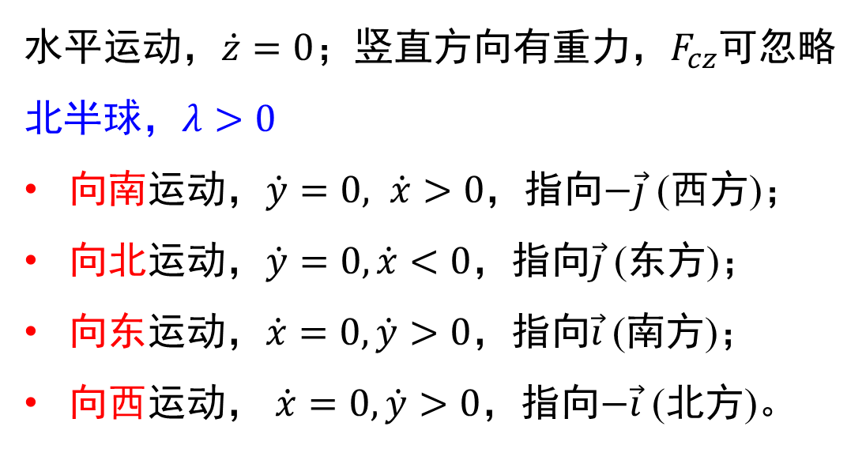








$${\vec{F}}_{c}=2mω\dot{y}\sin{λ}\vec{i}−2mω\left(\dot{x}\sin{λ}+\dot{z}\cos{λ}\right)\vec{j}+2mω\dot{y}\cos{λ}\vec{k}$$
水平运动，$\dot{z}=0$；$竖直方向$有重力，$F_{cz}$可忽略
北半球，$λ>0$
向南运动，$\dot{y}=0, \dot{x}>0$，指向$−\vec{j}$ (西方)；
向北运动，$\dot{y}=0, \dot{x}<0$，指向$\vec{j}$ (东方)；
向东运动，$\dot{x}=0, \dot{y}>0$，指向$\vec{i}$ (南方)；
向西运动， $\dot{x}=0, \dot{y}>0$，指向$−\vec{i}$ (北方)。
$$z$$
$$y$$
$$x$$
$$\vec{v}$$
$$\vec{v}$$
$${\vec{F}}_{C}$$
$${\vec{F}}_{C}$$
$$\vec{v}$$
$${\vec{F}}_{C}$$
$${\vec{F}}_{C}$$
$$\vec{v}$$
北半球，科氏力总指向运动方向的右方

Slide 17
（一）贸易风
在地球上，热带部分的空气，因热上升，并在高空向两极推 进；
而两极附近的空气，则因冷下降，并在地面向赤道附近推 进；
形成稳定的空气对流，如同潮汐有信，故称“信风”（贸易风）
受到科里奥 利力的作用，信风气流发生了东西向的偏转。
北半球 东北贸易风
南半球 东南贸易风

Slide 18
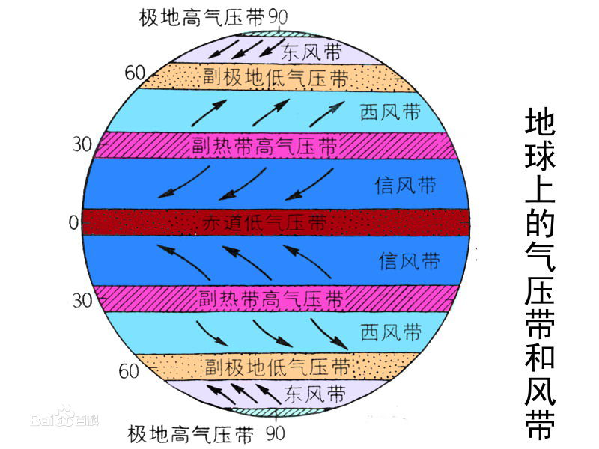

Slide 19
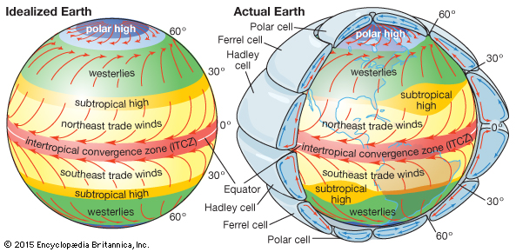

Slide 20
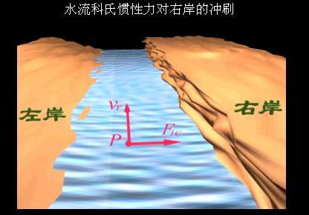
（二）轨道的磨损和河岸的冲刷
当物体在地面上运动时，在北半球上科里奥利力的水平分量总是指向运动的右侧，即指向相对速度的右方。这种长年累月的作用，使得北半球河流右岸的冲刷甚于左岸，因而比较陡峭。双轨单行铁路的情形也是这样。由于右轨所受到的压力大于左轨，因而磨损较甚。南半球的情况和此相反，河流左岸冲刷较甚。而双线铁路的左轨磨损较甚。
柏而定律图示

Slide 21
（三）气旋-反气旋
在气压梯度力和地转偏向力的共同作用下，大气并不是径直对准低气压中心流动，也不是沿辐射方向从高气压中心流出。
低气压的气流在北半球向右偏转成按逆时针方向流动的大旋涡，在南半球向左转成按顺时针方向流动的大旋涡，大气的这种流动很象江河海流中水的旋涡，所以又叫气旋。夏秋季节，在我国东南沿海经常出现的台风，就是热带气旋强烈发展的一种形式。
高气压的气流在北半球按顺时针方向旋转流出，在南北半球按逆时针方向旋转流出，高气压的这种环流系统叫反气旋。

Slide 22
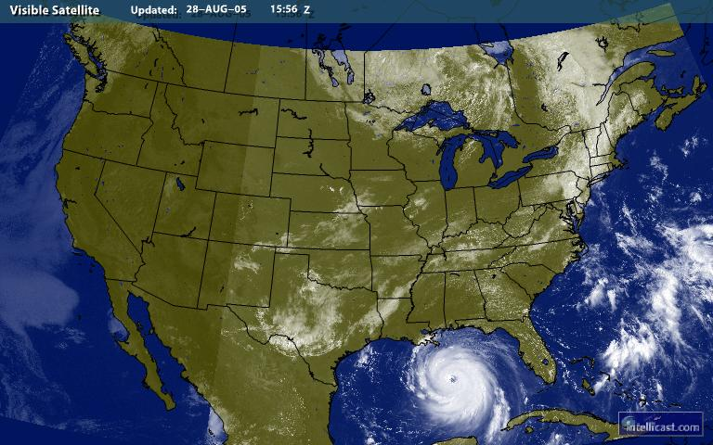
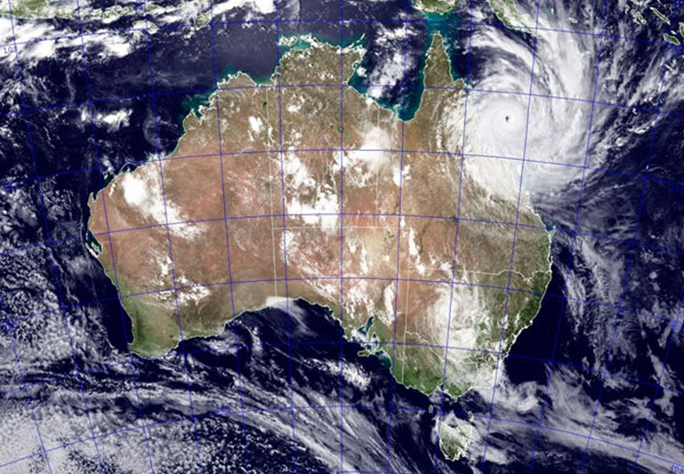
北半球：逆时针
科氏力的影响！
南半球：顺时针

Slide 23
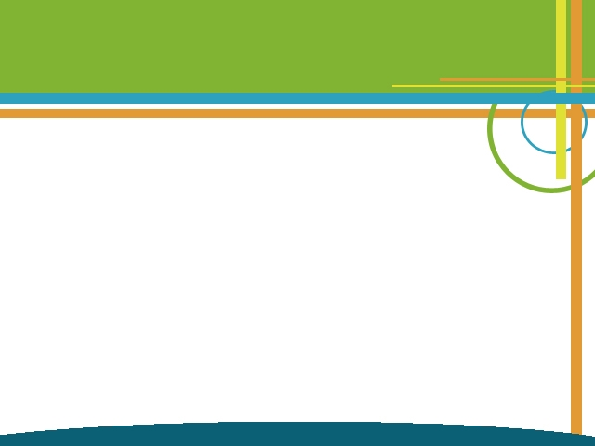



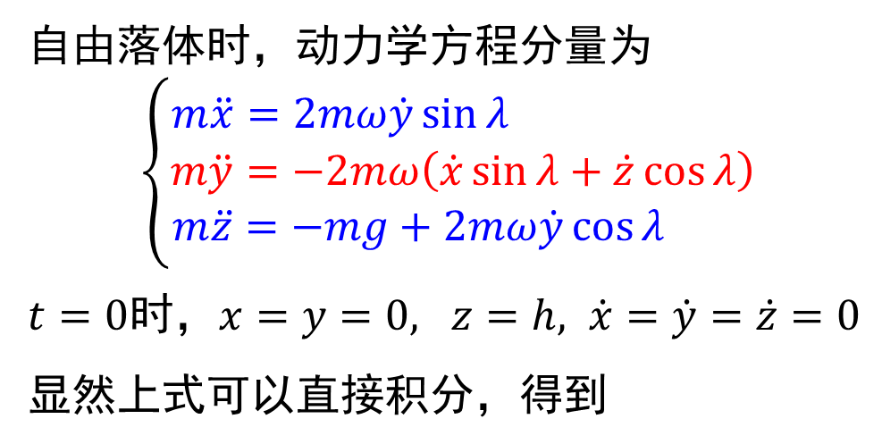
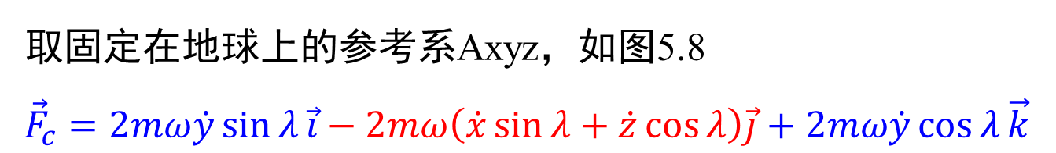

三 、自由落体的偏东----科氏力对竖直运动的影响
质点相对于地球的运动方程为
$$m{\vec{a}}^{′}=\vec{F}−mg\vec{k}−2m\vec{ω}×{\vec{v}}^{′}$$
（1 ）
取固定在地球上的参考系Axyz，如图5.8
${\vec{F}}_{c}=2mω\dot{y}\sin{λ}\vec{i}−2mω\left(\dot{x}\sin{λ}+\dot{z}\cos{λ}\right)\vec{j}+2mω\dot{y}\cos{λ}\vec{k}$
自由落体时，动力学方程分量为
$$\left\{\begin{aligned}m\ddot{x}=2mω\dot{y}\sin{λ} \\ m\ddot{y}=−2mω\left(\dot{x}\sin{λ}+\dot{z}\cos{λ}\right) \\ m\ddot{z}=−mg+2mω\dot{y}\cos{λ} \end{aligned}\right.$$
$t=0$时，$x=y=0, z=h, \dot{x}=\dot{y}=\dot{z}=0$
显然上式可以直接积分，得到
$$z$$
（2 ）
$$y$$
$$x$$
北半球
第四章

Slide 24
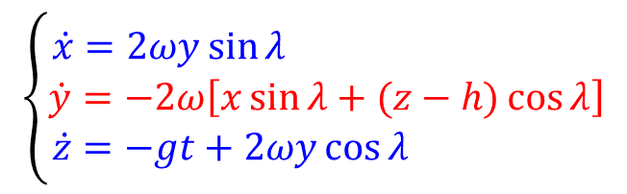
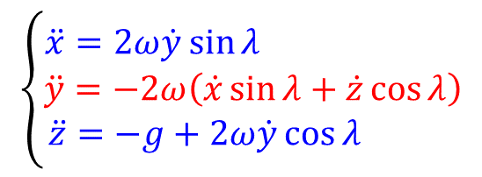


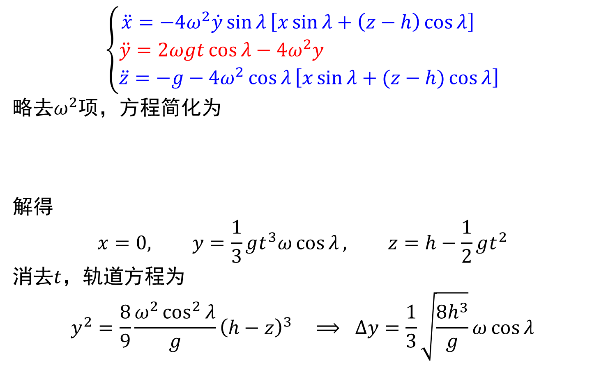
$$\left\{\begin{aligned}\ddot{x}=2ω\dot{y}\sin{λ} \\ \ddot{y}=−2ω\left(\dot{x}\sin{λ}+\dot{z}\cos{λ}\right) \\ \ddot{z}=−g+2ω\dot{y}\cos{λ} \end{aligned}\right.$$
$$\left\{\begin{aligned}\dot{x}=2ωy\sin{λ} \\ \dot{y}=−2ω\left[x\sin{λ}+(z−h)\cos{λ}\right] \\ \dot{z}=−gt+2ωy\cos{λ} \end{aligned}\right.$$
$$\left\{\begin{aligned}\ddot{x}=−4ω^{2}\dot{y}\sin{λ}\left[x\sin{λ}+\left(z−h\right)\cos{λ}\right] \\ \ddot{y}=2ωgt\cos{λ}−4ω^{2}y \\ \ddot{z}=−g−4ω^{2}\cos{λ}\left[x\sin{λ}+(z−h)\cos{λ}\right]\end{aligned}\right.$$
略去$ω^{2}$项，方程简化为
解得
$$x=0, y=\frac{1}{3}gt^{3}ω\cos{λ}, z=h−\frac{1}{2}gt^{2}$$
消去$t$，轨道方程为
$$y^{2}=\frac{8}{9}\frac{ω^{2}\cos^{2}{λ}}{g}{\left(h−z\right)}^{3} ⟹ Δy=\frac{1}{3}\sqrt{\frac{8h^{3}}{g}}ω\cos{λ}$$
$$\left\{\begin{aligned}\ddot{x}=0 \\ \ddot{y}=2ωgt\cos{λ} \\ \ddot{z}=−g \end{aligned}\right.$$
$t=0\text{时，}$
$$\left\{\begin{aligned}x=y=0, z=h \\ \dot{x}=\dot{y}=\dot{z}=0 \end{aligned}\right.$$

Slide 25
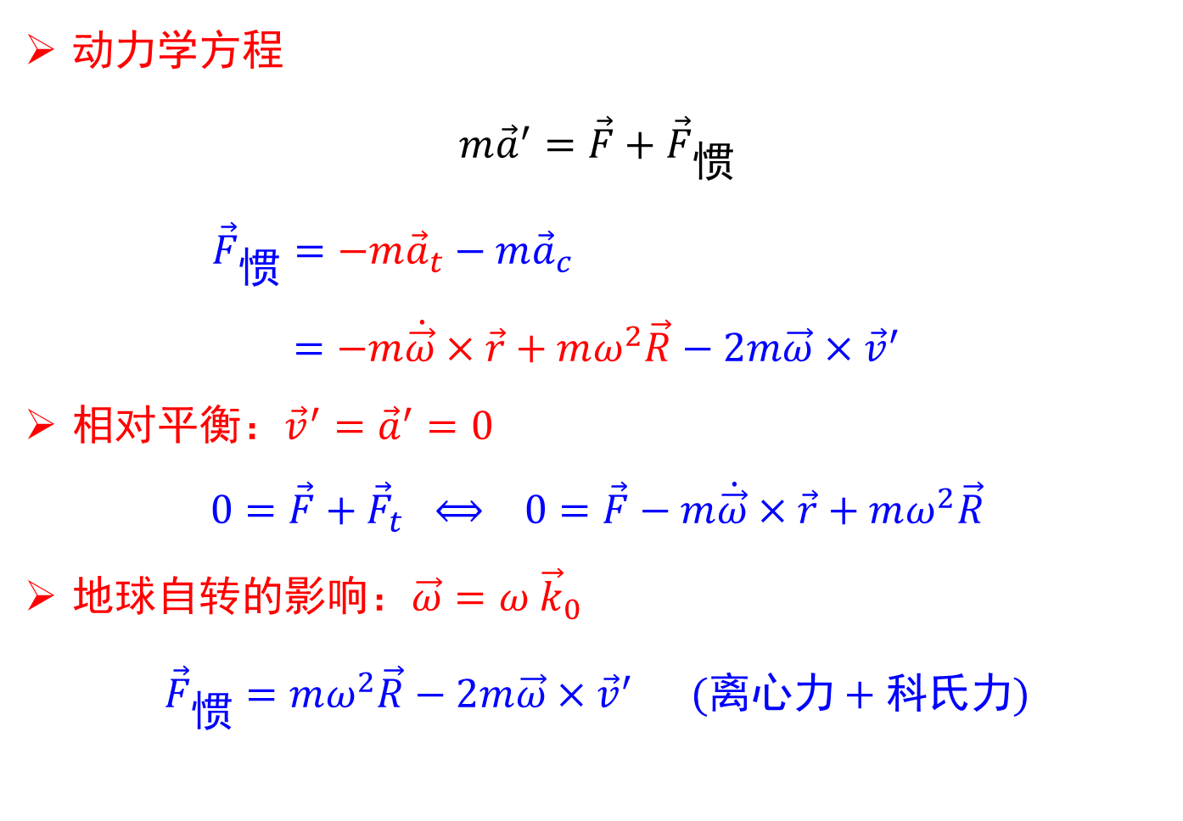
转动参考系动力学小结
动力学方程
$$m{\vec{a}}^{′}=\vec{F}+{\vec{F}}_{惯}$$
$${\vec{F}}_{惯}=−m{\vec{a}}_{t}−m{\vec{a}}_{c}$$
$$=−m\dot{\vec{ω}}×\vec{r}+mω^{2}\vec{R}−2m\vec{ω}×{\vec{v}}^{′}$$
相对平衡：${\vec{v}}^{′}={\vec{a}}^{′}=0$
$$0=\vec{F}+{\vec{F}}_{t} ⟺ 0=\vec{F}−m\dot{\vec{ω}}×\vec{r}+mω^{2}\vec{R}$$
地球自转的影响：$\vec{ω}=ω {\vec{k}}_{0}$
$${\vec{F}}_{惯}=mω^{2}\vec{R}−2m\vec{ω}×{\vec{v}}^{′} (离心力+科氏力)$$

Slide 26
作业
4.7, 4.10, 4.12

Slide 27
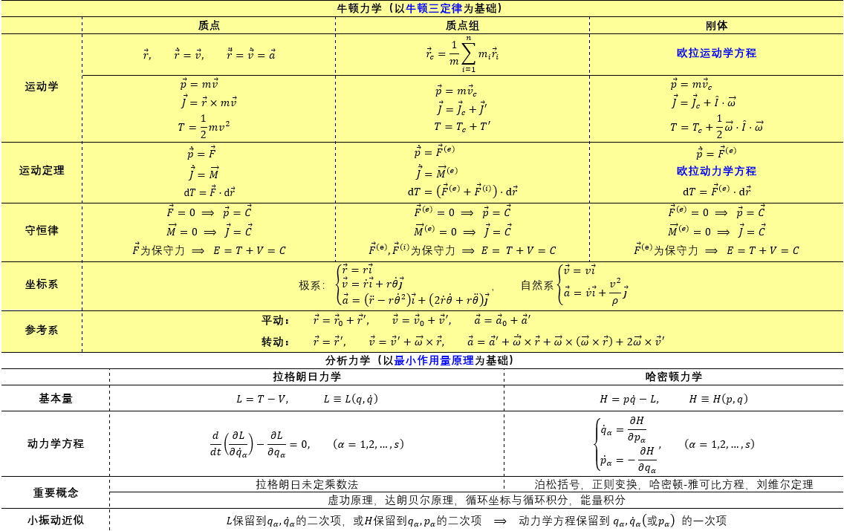
通关状态

Slide 28
补充材料

Slide 29
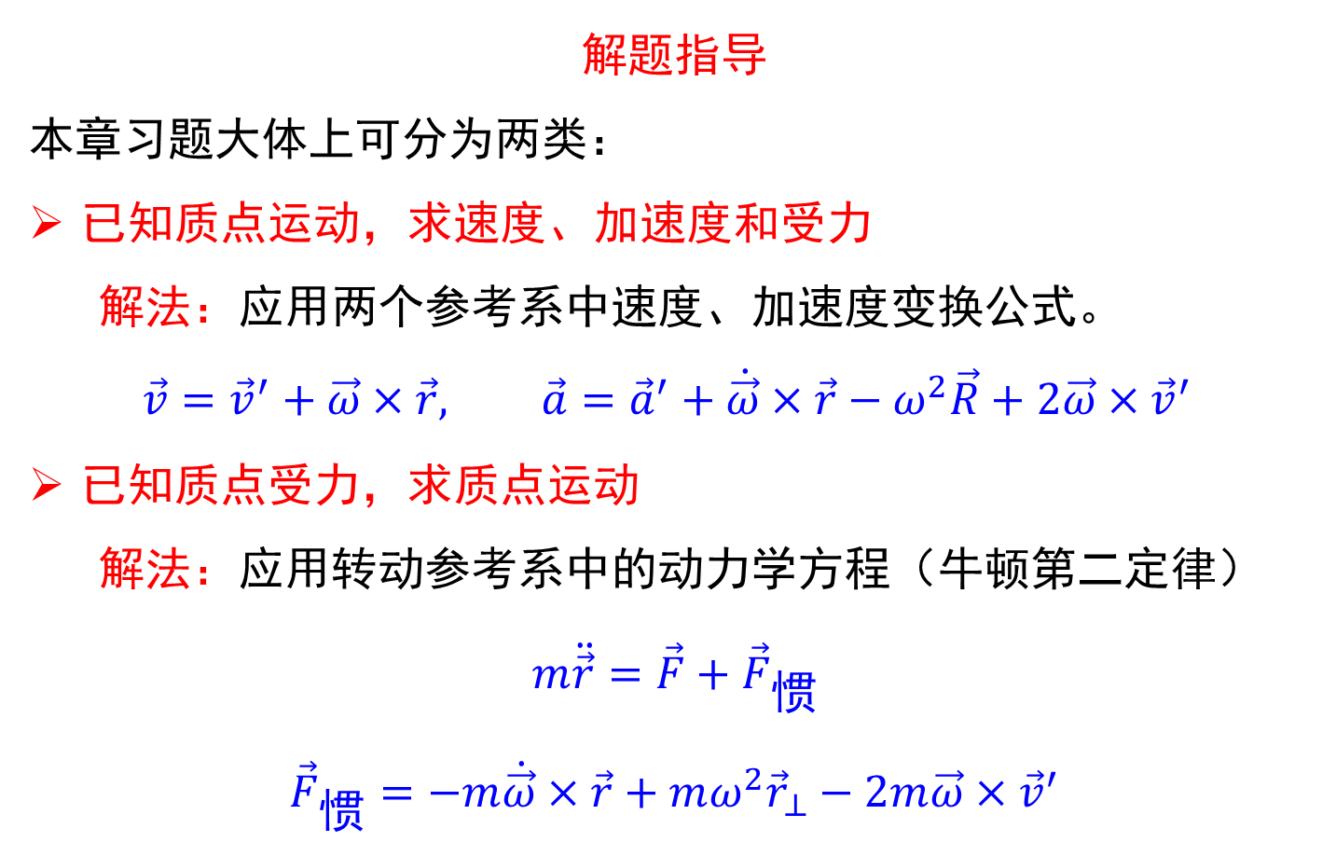
解题指导
本章习题大体上可分为两类：
已知质点运动，求速度、加速度和受力
解法：应用两个参考系中速度、加速度变换公式。
$$\vec{v}={\vec{v}}^{′}+\vec{ω}×\vec{r}, \vec{a}={\vec{a}}^{′}+\dot{\vec{ω}}×\vec{r}−ω^{2}\vec{R}+2\vec{ω}×{\vec{v}}^{′}$$
已知质点受力，求质点运动
解法：应用转动参考系中的动力学方程（牛顿第二定律）
$$m\ddot{\vec{r}}=\vec{F}+{\vec{F}}_{惯}$$
$${\vec{F}}_{惯}=−m\dot{\vec{ω}}×\vec{r}+mω^{2}{\vec{r}}_{⊥}−2m\vec{ω}×{\vec{v}}^{′}$$
第四章

Slide 30
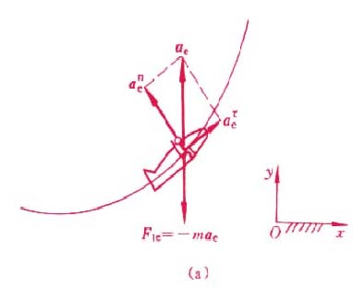
飞行员的黑晕与红视现象
飞机急速爬高时
飞行员的黑晕现象
惯性参考系——地球
非惯性参考系——飞机
动点——血流质点
牵连惯性力向下，从心脏
流向头部的血流受阻，造成
大脑缺血，形成黑晕现象。
爬升时：a > 5g

Slide 31

飞行员的黑晕与红视现象
飞机急速俯冲时
飞行员的红视现象
惯性参考系——地球
非惯性参考系——飞机
动点——血流质点
牵连惯性力向上，使血流
自下而上加速流动，造成
大脑充血，形成红视现象。
俯冲时：a > 2g

Slide 32
例 题 3
人造卫星观察到地球海洋处有一逆时针的漩涡，周期为14小时，问该处在北半球还是南半球？纬度多少？
ω_{地}
解：取地球为非惯性参考系，考察任一点M
F_{C} 应提供其圆周运动的向心力。
科氏力指向运动物体的左侧，该处应在南半球
a_{C}
M
R
F_{C}
v_{r}
O
纬度 ϕ = 59°
ω_{e}
×

Slide 33


Slide 34
例 题 4
开有矩形槽的大盘以等角速度ω绕O轴旋转。矩形槽内安置物块-弹簧系统，物块P的质量为m，弹簧的刚度系数为k 。初始状态下，物块处于大盘圆心O ，这时弹簧不变形。
k
求：1、物块的相对运动微分方程；
2、物块对槽壁的侧压力。
P
O
k
ω
第四章

Slide 35
解：
1、非惯性参考系－O x´ y´
y´
动点－物块P
x´
2、分析相对速度和各种加速度：
k
k
P
P
相对速度v_{r} －沿着x´正向
O
x´
牵连加速度a_{e}^{n}－由大盘转动引起
k
k
科氏加速度a_{C} －2ω× v_{r}
ω
3、分析质点(物块)受力：
F －弹簧力F＝2k x´
F_{N} －槽对物块的约束力
F_{IC}
a_{C}
F_{Ie}^{n}
v_{r}
F_{C} －科氏力
F_{en} －法向牵连惯性力：惯性离心力
F_{en}＝m ω² x´
a_{e}^{n}
F
F_{N}
第四章

Slide 36
y´
4、建立质点(物块)的相对运动微 分方程：
k
x´
k
P
P
O
x´
k
k
ω
F_{C}
a_{C}
F_{en}
v_{r}
a_{e}^{n}
F
F_{N}
第四章

Slide 37
5、计算结果分析与讨论
● 当
时牵连惯性力小于弹簧的弹性恢复力，
物块的相对运动为自由振动，其固有频率为
物块在x´＝0处的平衡位置为稳定平衡位置。
● 当
牵连惯性力大于弹簧的弹性恢复力，
物块不能在x´＝0处附近作自由振动，物块在x´＝0处
的平衡是不稳定的。
● 当
牵连惯性力等于弹簧的弹性恢复力
物块在x´＝0处为随遇的平衡位置。
第四章

Slide 38


四、傅科摆----地球自转的验证（自学）
1851年法国科学家傅科（J.L.Foucault，（1819—1868） )在巴黎大教堂穹顶下吊了一个重28公斤的铁球,悬挂的钢丝长67米,傅科以此证明了地球的自转。这种摆被称为傅科摆。
傅科摆
第四章

Slide 39


傅科摆：地球的自转对单摆的运动也会产生影响，单摆的振动平面将顺时针方向不断偏转。傅科1851年在巴黎的教堂第一次用摆长达67m，摆球为直径略大于30m的铁球，质量为28kg，单摆振动时所画出的随圆长轴等于3m，摆的振动周期为16s，而随圆旋转的周期则为32h。
巴黎，
傅科摆
北京，
$$T=\frac{2π}{ω}\frac{1}{\sin{φ}}≃\frac{24}{\sin{φ}}h$$
自学 4.5 节证明之。
第四章

Slide 40
傅科摆摆球振幅直径（弧长）公式：
R是傅科摆摆球振幅直径（摆球重力沿圆弧切线方向在振幅相等的时间走过的空间弧长在地面的投影长度），l 是指傅科摆吊索的长度，g是指重力加速度，
圆周的周长公式：
综合以上公式可以得出:
平均每周角的周长公式：
L是指傅科摆摆球振幅圈的总周长，是指傅科摆摆球振幅圈总周长的平均周角度的平均周长．
傅科摆的圆周角是360°角，一天的时间是24小时，那么傅科摆每小时的振幅圆周角是15°角。每小时有60分钟，那么每分钟的振幅圆周角是0.25°角。
L
2
π
l
g
L
°
=
=
360
°
360
°
第四章

Slide 41

关于1851年傅科摆实验的版画，注意沙盘上画出的痕迹
第四章

Slide 42


第四章

Slide 43

1819年，让·傅科生于巴黎。傅科从小喜欢动手做试验，最 初傅科学习的是医学，后来才转行学习物理学。1862年，傅科使 用旋转镜法成果的测定了光速为289 000km/s，这是当时相当了不起的成绩，因此他被授予了骑士二级勋章。此外，傅科还在实验物理方面做出了一些贡献。例如改进了照相术、拍摄到了钠的吸收光谱（但是解释是由基尔霍夫做出的）。傅科摆实验的第二 年，即1852年，他制造出了回转仪（陀螺仪）——也就是现代航 空、军事领域使用的惯性制导装置的前身。此外，他还发现了在 磁场中的运动圆盘因电磁感应而产生涡电流，这被命名为“傅科 电流”。当然，不能忘记的是傅科摆实验，因为这个非常简单的 演示了地球自转现象的实验，傅科获得了荣誉骑士五级勋章。 傅科使用了如此巨大的摆是有道理的。由于地球转动的比较缓慢（相对摆的周期而言），需要一个比较长的摆线才能显示出轨迹的差异。由因为空气阻力的影响，这个系统必须拥有足够的 机械能（一旦摆开始运动，就不能给它增加能量）。所以傅科选 择了一个28千克的铁球作为摆锤。此外，悬挂摆线的地方必须允 许摆线在任意方向运动。傅科正是因为做到了这三点，才能成功 地演示出地球的自转现象。
第四章

Slide 44

第四章

Slide 45

第四章

